Slide 1
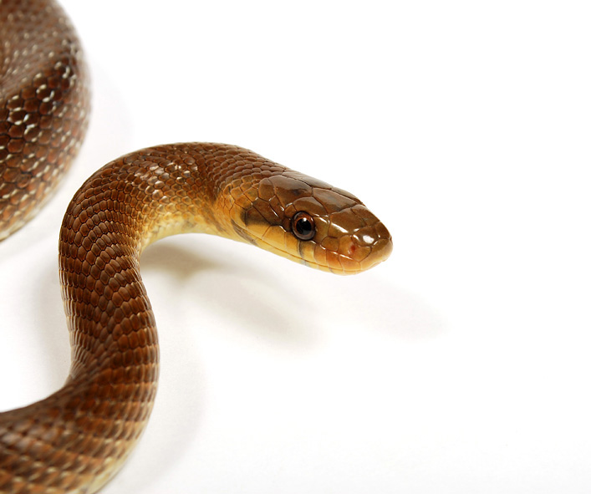
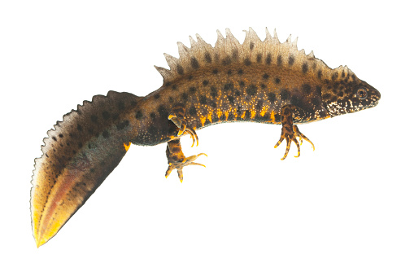
Obojživelníci a plazi ČR
Tereza Hromádková
thromadkova@prf.jcu.cz
http://cke.cz/cs_CZ/download/cviceni-ze-zoologie-obratlovcu/

Slide 2
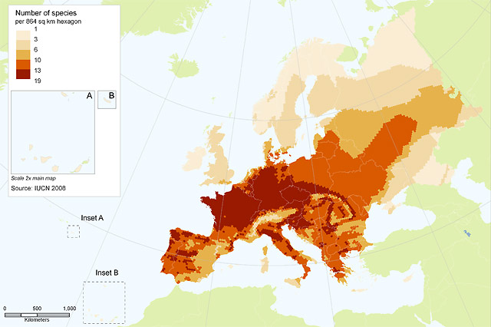
Obojživelníci ČR
Centrum diverzity – 21 druhů
Chladno a vlhko
Západní a východní
Stepní a lesní

Slide 3
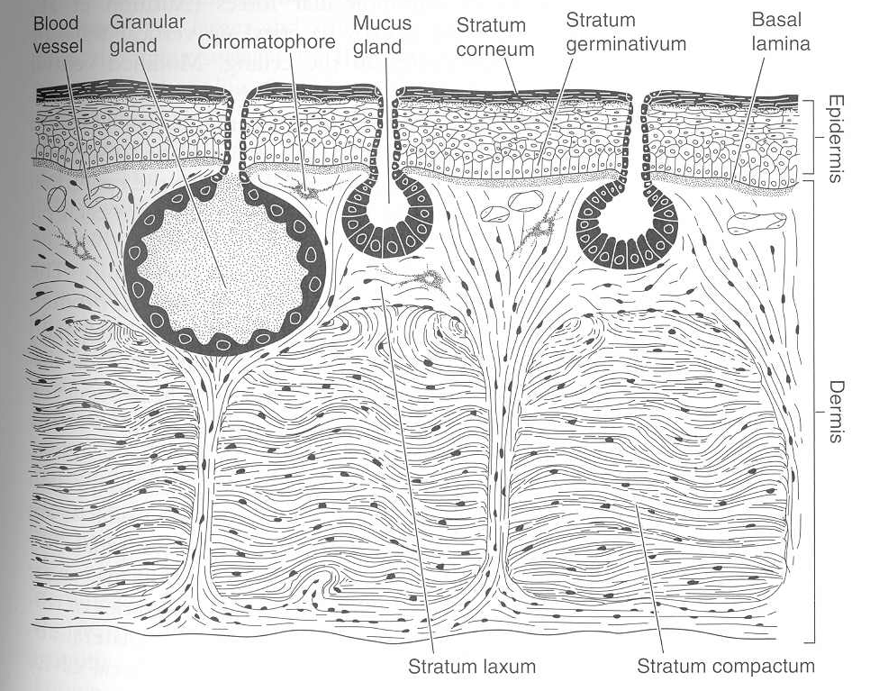
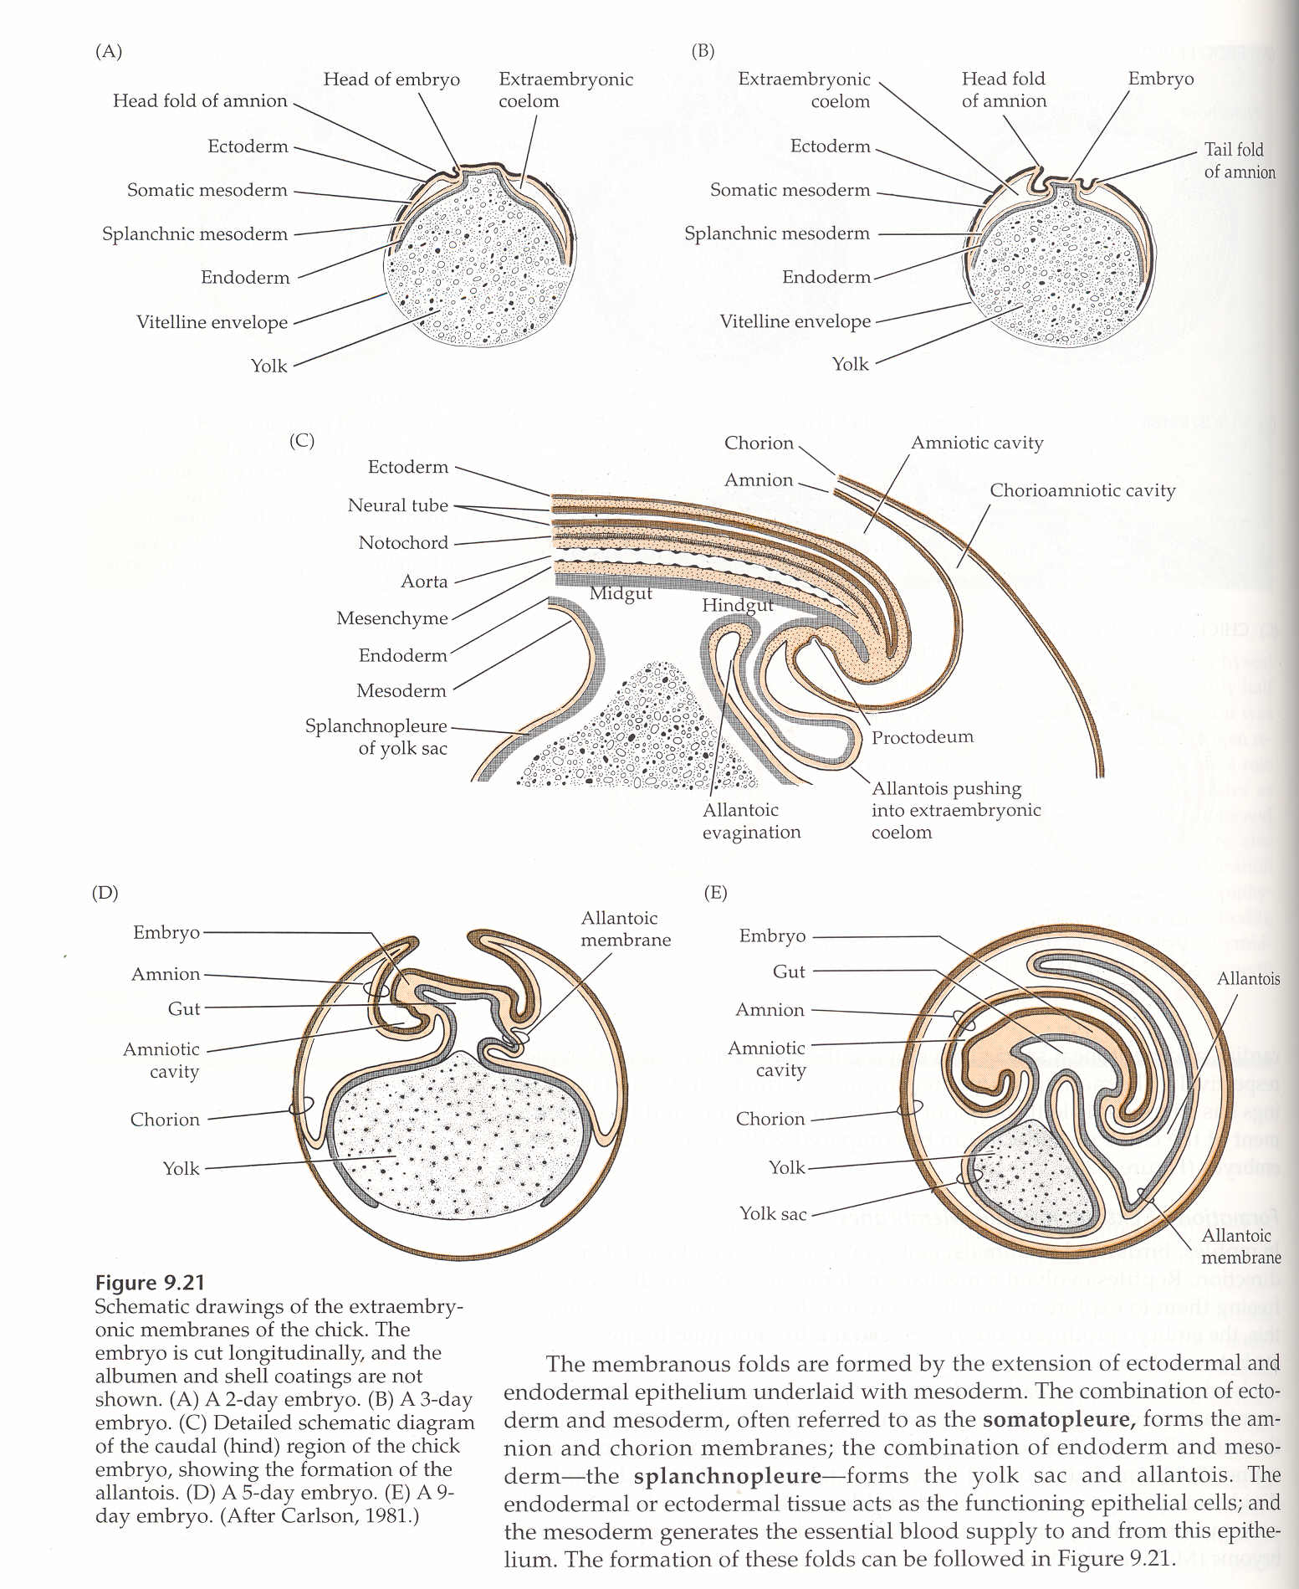
Obojživelníci
rozmnožováním vázáni na vodu
– kladení vajíček se slizovým obalem
§ vývoj přes larvu
§ dospělci masožraví
§ tenká kůže – kožní dýchání
§ kožní sekrety
§ v zajetí 20 – 30 let

Slide 4
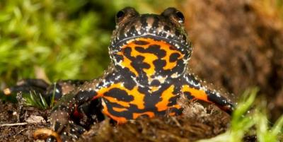
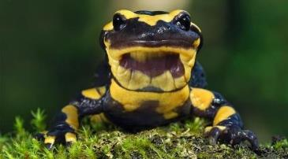
Obojživelníci ČR
žáby (Anura) ocasatí obojživelníci (Caudata)
13 druhů z 5 čeledí:
kuňkovití (Bombinatoridae)
blatnicovití (Pelobatidae)
rosničkovití (Hylidae)
ropuchovití (Bufonidae)
skokanovití (Ranidae)
8 druhů, 4 rody z 1 čeledi:
mlokovití (Salamandridae)
§ mlok (Salamandra)
§ čolek (Triturus, Mesotriton, Lissotriton)

Slide 5
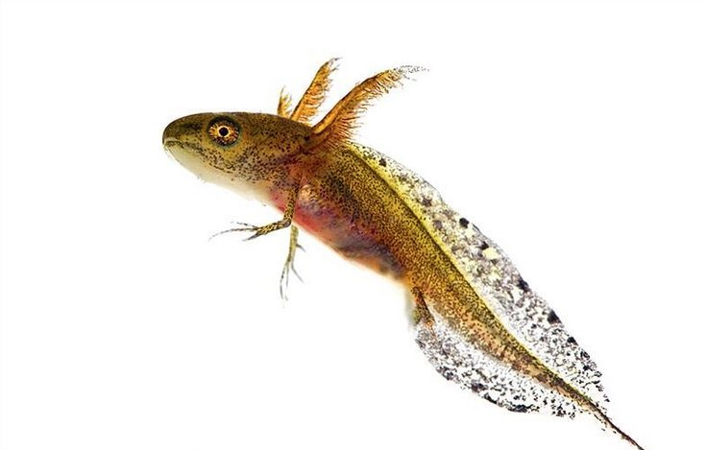
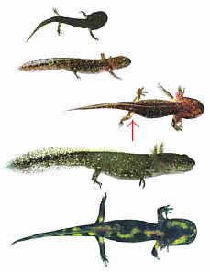
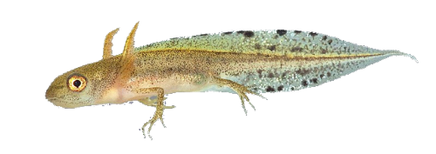
Ocasatí
larva – vnější keříčkové žábry - dravá
metamorfóza – vstřebání vnějších žaber, zbarvení

Slide 6
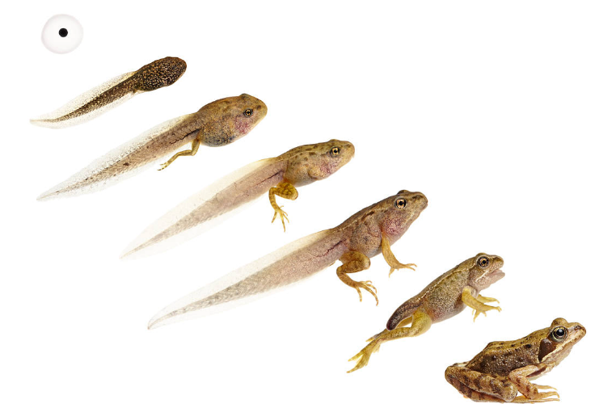
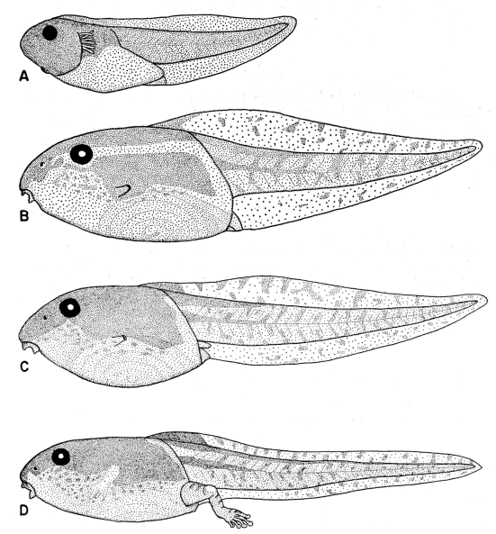
Žáby
larva – pulec – býložravý
metamorfóza – vstřebání ocásku, redukce žaber,
expanze předních nohou, přestavba ústního ústrojí

Slide 7
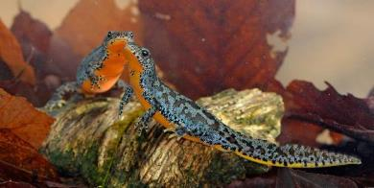
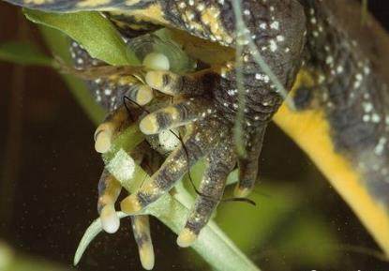
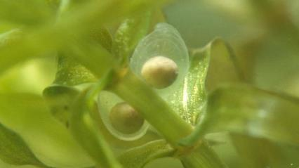
Ocasatí
vnitřní oplození přes spermatofor
vajíčka na vodních rostlinách

Slide 8
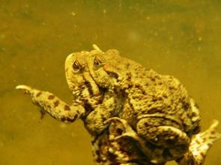
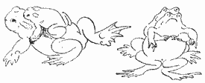
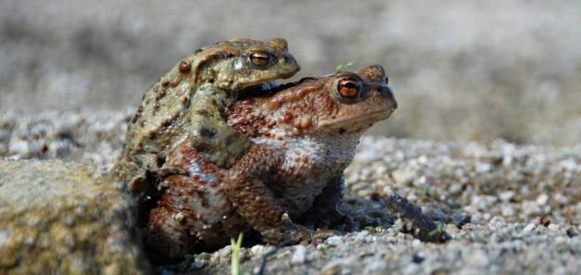
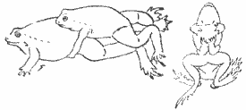
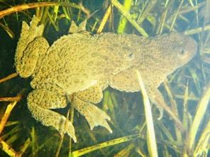
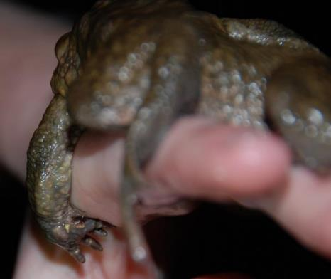
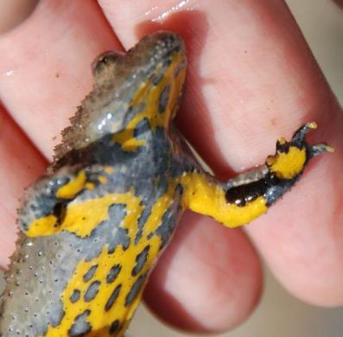
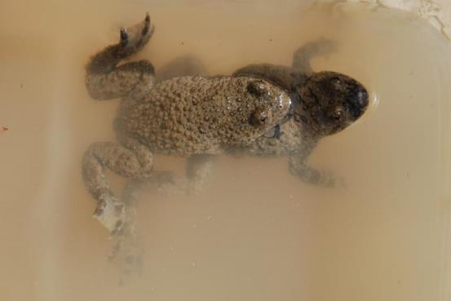
Žáby
vnější oplození – amplexus
pářící mozoly
přední (axilární) – Bufo, Ranidae, Hyla
zadní (inguinální) – Bombina, Pelobates

Slide 9
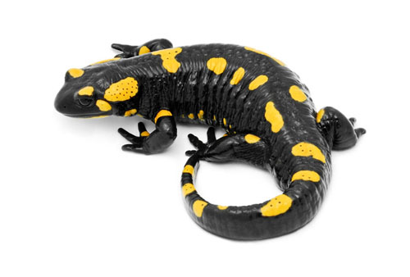
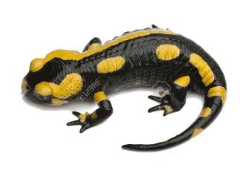
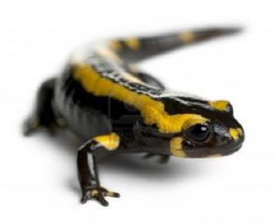
Mlokovití - Salamandridae
Mlok skvrnitý - Salamandra salamandra
listnaté a smíšené lesy (Bučiny)
Jedovatý -aposematické zbarvení -parotidy

Slide 10
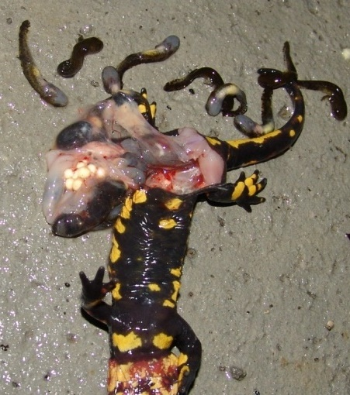
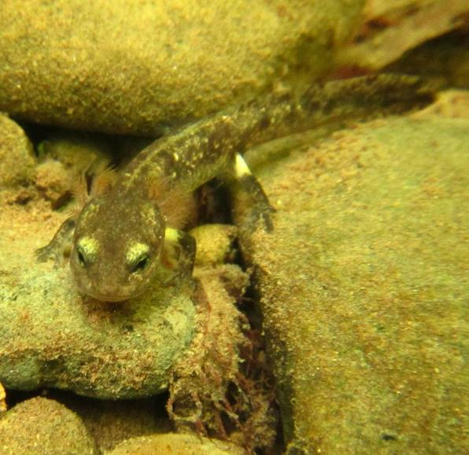
Vejcoživorodý!! … klade živé mláďata

Slide 11
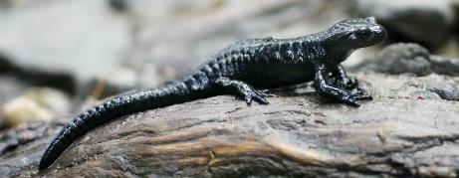
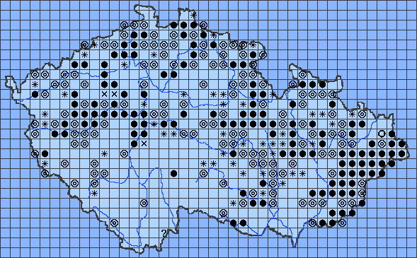
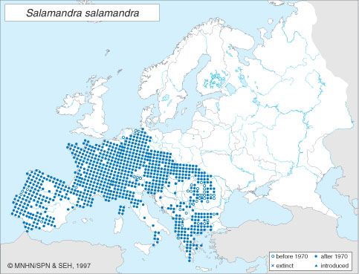
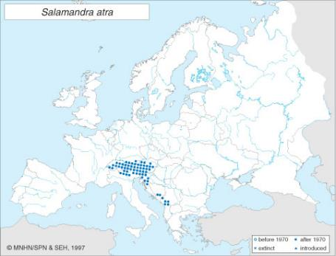
Salamandra salamandra
zranitelný
Salamandra atra

Slide 12
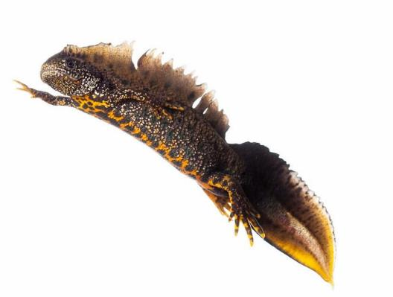
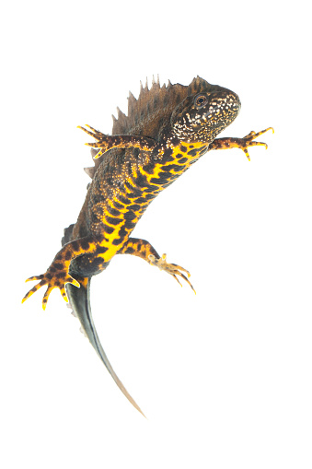
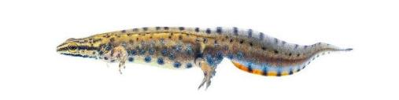
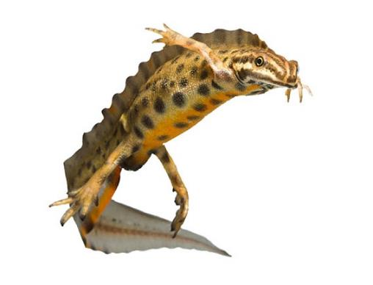
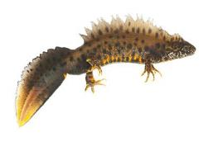
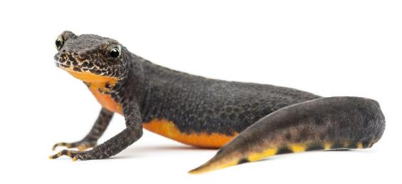
Čolci
Triturus
Lissotriton
Ichtiosaura

Slide 13
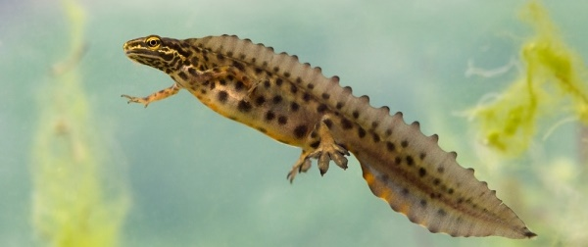
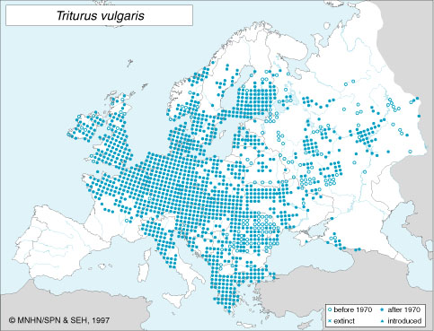
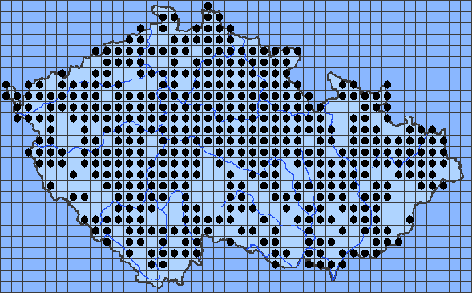
Čolek obecný - Lissotriton vulgaris
zranitelný

Slide 14
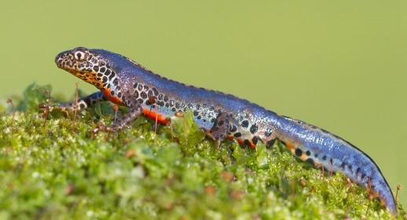
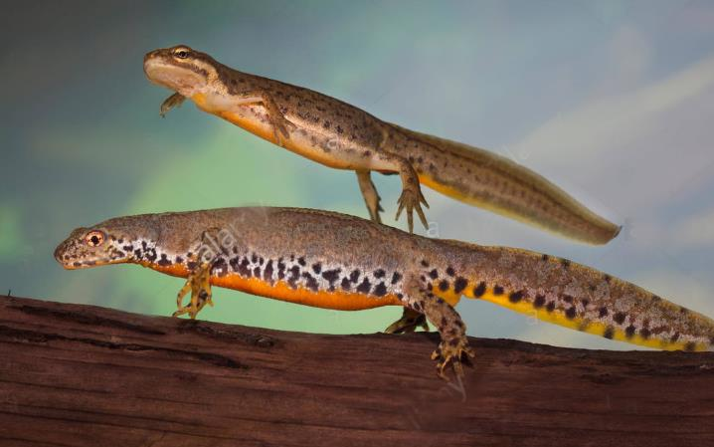
Čolek horský - Ichthyosaura alpestris
-nejraději obývá lesní oblasti často i v horách.
-rozmnožuj se v malých tůních, loužích.

Slide 15
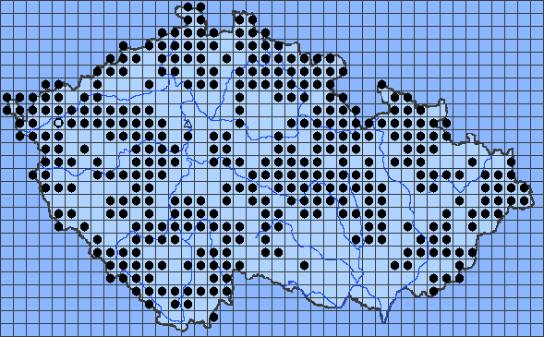
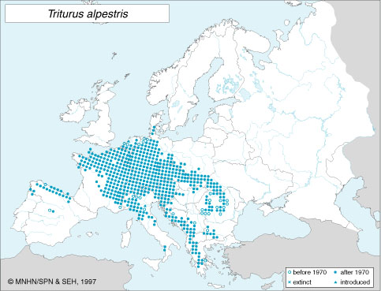
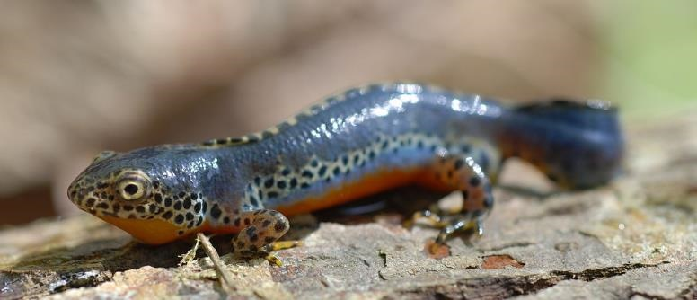
zranitelný
Ichthyosaura alpestris

Slide 16
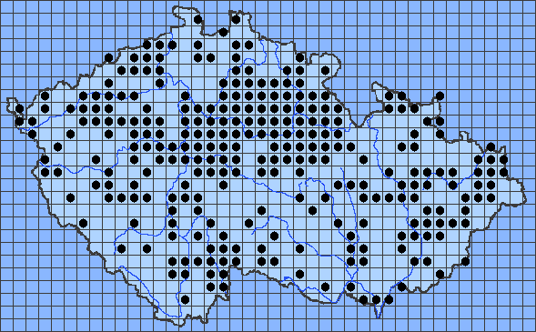
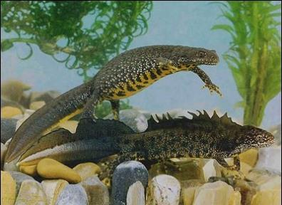
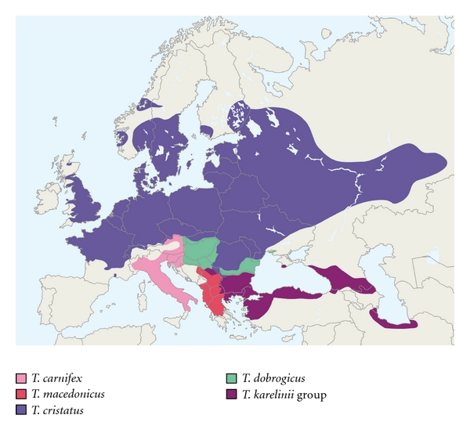
ohrožený
Čolek velký - Triturus cristatus

Slide 17
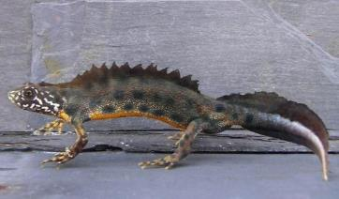



Čolek dravý - Triturus carnifex
Čolek dunajský - Triturus dobrogicus
kriticky
ohrožený
ohrožený

Slide 18






Čolek karpatský - Lissotriton montandoni Čolek hranatý - Lissotriton helveticus
kriticky
ohrožený
kriticky
ohrožený

Slide 19





Kuňkovití - Bombinatoridae
Kuňka obecná - Bombina bombina
Kuňka žlutobřichá - Bombina variegata

Slide 20




ohrožený
kriticky
ohrožený

Slide 21




kuňčí reflex

Slide 22



Blatnicovití - Pelobatidae
Blatnice skvrnitá - Pelobates fuscus
Blatnice skvrnitá je noční, žába. hrabavá –patní hrbol.
jde o velmi nenápadnou žábu. , rozšířena často v pískovnách, ale obývá i jiná rozmanitá stanoviště –otevřené krajiny (důležitý je podklad) písčité půdy, bezlesí
známa je svislá zornička nebo česnekový pach

Slide 23




téměř
ohrožený
Pelobates fuscus
Pelobates syriacus

Slide 24




Vajíčka má uspořádané do velmi silných provazců.
obrovští pulci (zimování)

Slide 25






Ropuchovití - Bufonidae
Ropucha obecná - Bufo bufo
Ropucha zelená - Bufotes viridis
Ropucha krátkonohá - Epidalea calamita

Slide 26






vajíčka v provazcích, Pulci jsou černí a tvoří slukovitá hejna

Slide 27
Ropuchy
Bufo bufo Bufotes viridis Epidalea calamita

Slide 28






Bufo bufo Bufotes viridis Epidalea calamita
kriticky
ohrožený
zranitelný
ohrožený

Slide 29




Obranná strategie

Slide 30


Rosničkovití - Hylidae
Rosnička zelená - Hyla arborea
Rosnička je naší jedinou stromovou žábou, soumračná aktivita.
Rosnička může byt zbarvená od zelené přes šedou až do hnědé barvy.

Slide 31




Výrazný Hrdelní rezonátor –a velmi silná vokalizace,
Mála kompaktní snůška s bílými vajíčky
Pulci viditelné špičaté rostrum

Slide 32



téměř
ohrožený
Hyla arborea

Slide 33


Skokanovití - Ranidae
„suchozemští“ – hnědí skokani RANA
„vodní“ – zelení skokani PELOPHYLAX
postavení očí
rezonátory
blány na zadních nohou
způsob života

Slide 34



„vodní“ skokani
Skokan skřehotavý - Pelophylax ridibundus
Skokan krátkonohý - Pelophylax lessonae
Skokan zelený - Pelophylax kl. esculentus

Slide 35





Pelophylax ridibundus Pelophylax lessonae
Pelophylax kl. esculentus
téměř
ohrožený
zranitelný
téměř
ohrožený

Slide 36



Boční párové rezonátory,
Rozmnožování přes den,
Velmi výrazné (boje mezi samci),
Silná vokalizace

Slide 37



„suchozemští“ skokani
Skokan hnědý - Rana temporaria
Skokan štíhlý - Rana dalmatina
Skokan ostronosý - Rana arvalis

Slide 38


Slide 39







Rana temporaria Rana dalmatina Rana arvalis
zranitelný
téměř
ohrožený
ohrožený

Slide 40






Rana temporaria Rana dalmatina Rana arvalis

Slide 41





Rana temporaria Rana arvalis

Slide 42
Plazi ČR
Chudá fauna – 12 druhů
Teplo a sucho
Balkánské a západoevropské nedosahují
Úniky ze zajetí
Ještěrkovití – Lacertidae
Slepýšovití – Anguidae
Užovkovití – Colubridae
Zmijovití – Viperidae
Želvovití - Emydidae

Slide 43


plně suchozemští obratlovci
vajíčka s pevným obalem
oplození vnitřní
vývoj přímý bez larvy
rohovité šupiny
studenokrevnost
většina druhů masožravá

Slide 44


Nepůvodní druhy
Želva nádherná - Trachemys skripta
  ze Severní Ameriky
  V Evropě invazní
  konkurence i predace bahenních

Slide 45


Nepůvodní druhy
Želva žlutohnědá - Testudo graeca
Želva zelenavá - Testudo hermanni
Želva čtyřprstá - Testudo horsfieldii
Želva vroubená - Testudo marginata

Slide 46


Želva bahenní – Emys orbicularis
15 – 25 cm
náš jediný původní druh želvy
stojaté a mírně tekoucí vody, slepá ramena řek, rybníky, hlubší tůně, jezírka
dravá – ryby, obojživelníci, plži, mlži, hmyz
teplotní určení pohlaví
chovy v klášterech - postní pokrm už od středověku

Slide 47


DD
druh, o němž jsou nedostatečné údaje
výskyt původní populace nebyl dosud jednoznačně potvrzen

Slide 48


Autotomie
antipredační strategie
vždy v polovině obratle
regenerace

Slide 49



Autotomie

Slide 50



Ještěrka obecná – Lacerta agilis
20 – 25 cm
hojně rozšířený druh
suché, slunné, kamenité biotopy
loví hmyz, pavouky, červy,…
pohlavní dimorfismus

Slide 51


Zranitelný

Slide 52


Ještěrka živorodá – Zootoca vivipara
12 – 17 cm
náš nejhojnější druh
vlhčí stinná stanoviště
vejcoživorodost
loví drobné bezobratlé

Slide 53


téměř ohrožený

Slide 54



Ještěrka zelená – Lacerta viridis
až 40 cm
největší z našich druhů
nížinaté oblasti (200 – 350 m. n. m.)
suché, slunné biotopy, lesostepi
vinice, žel. náspy, zahrady,…
masožravci – rovnokřídlí, brouci, menší obratlovci
pohlavní dimorfismus
♂
♀

Slide 55


ohrožený

Slide 56


Ještěrka zední – Podarcis muralis
22 – 26 cm
nejvzácnější druh
velká, silná ještěrka
zbarvení v odstínech hnědé
suché, skalnaté oblasti
okolí Štramberka

Slide 57


kriticky
ohrožený

Slide 58


Slepýš křehký – Anguis fragilis
25 – 50 cm
beznohý ještěr
vlhké lesnaté oblasti
od nížin do 1000 m. n. m.
žížaly, slimáci, červi
Vejcoživorodost
Gvoždík et al. 2015
Slepýš východní – Anguis colchica

Slide 59



Hadi
podlouhlé tělo bez končetin
volné spojení lebky a čelistí – polykání velké potravy
srostlá oční víčka
rozeklaný jazyk, Jacobsonův orgán (čichový aparát)
krátký ocas
příčné břišní šupiny
párové hemipenisy
většina klade vejce, někteří živorodí

Slide 60


téměř
ohrožený

Slide 61

Gvoždík et al. 2015

Slide 62


Užovka obojková – Natrix natrix
70 – 120 cm
náš nejhojnější druh
blízkost vody
živí se obojživelníky, rybami, hmyzem,..
6,7 km/h
thanatóza, zápach

Slide 63


Thanatóza

Slide 64


téměř ohrožený

Slide 65


Užovka podplamatá – Natrix tessellata
80 – 100 cm
teplomilná užovka
blízkost pomalu tekoucích vod, mělké kamenité břehy
ryby, obojživelníci
thanatóza, zápach

Slide 66


ohrožený

Slide 67

Užovka hladká – Coronella austriaca
50 – 70 cm
suché, slunné, lesostepní biotopy
skalnatá, křovinatá stanoviště
loví plazy, hlodavce, rovnokřídlí hmyz
pomalý, kousavý had
vejcoživorodost

Slide 68


Zranitelný

Slide 69


Užovka stromová – Zamenis longissimus
90 – 160 cm, vzácně i 2 m
naše nejdelší užovka
sušší, lesostepní biotopy
sady, vinohrady, opuštěná stavení
drobní savci, ještěrky, ptáci, vejce
přizpůsobená k lezení na stromech
reliktní oddělené populace

Slide 70


ohrožený

Slide 71




Slide 72




Zmije obecná – Vipera berus
60 – 80 cm
náš jediný jedovatý had
severnější výskyt
lesostepní oblasti, prosluněné horské stráně, rašeliniště, mokřady
vyšší oblasti nad 600 m. n. m.
loví převážně hlodavce a ptáky, které usmrcuje uštknutím
vejcoživorodost

Slide 73


Zranitelný

Slide 74





